Slide 1
PRODUCTOS CÀRNICOS
CLASIFICACIÒN ARANCELARIA

Slide 2
REINO DE LA NATURALEZA
INDUSTRIAS QUIMICAS O DE LAS INDUSTRIAS CONEXAS
USO O APLICACION
MATERIA CONSTITUTIVA
SECCIÒN I A
SECCIÒN V
SECCIÒN VI
SECCIÒN VII
A
SECCIÒN XV
SECCIÒN XII
A
SECCIÒN XVI

Slide 3
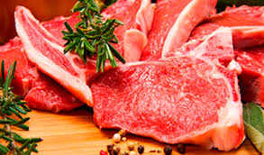
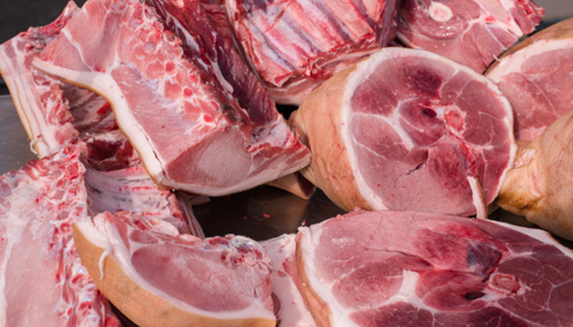
FRACCION ARANCELARIA
SUBPARTIDA 0203.11 En canales o medias canales.
01
11
FRACCIÒN ARANCELARIA
0203.11.01
En canales o medias canales.
PARTIDA 02.03
Carne de animales de la especie porcina, fresca, refrigerada o congelada.
03
CAPITULO 02 Carne y despojos comestibles
02

Slide 4
Canales o medias canales
Deshuesada
Sin deshuesar
Piernas
Paletas
Trozos
Bovino
Porcino
Ovina
Caprina
Caballar
Asnal
Mular
Pavo
Gallo o gallina
conejo
GRADO DE ELABORACIÒN
ESPECIE
PRESENTACIÒN
Salmuera
Salados
Espolvoreados con sal
Secos
Ahumados
Fresca
Refrigerada
Congelada
PROCESO DE CONSERVACIÒN

Slide 5
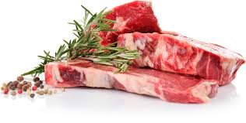
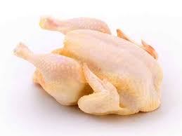
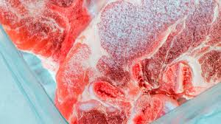
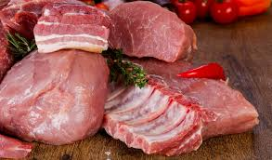
Carne de la especie bovina, fresca o refrigerada
Partida 02.01
Despojos comestibles de animales de las especies bovina, porcina, ovina, caprina, caballar, asnal o mular.
Partida 02.06
Carne de las especies caballar, asnal o mular, fresca refrigerada o congelada
Partida 02.05
Carne de animales de la especie bovina, congelada.
Partida 02.02
Carne de animales de la especie ovina, o caprina, fresca, refrigerada o congelada
Partida 02.04
Carne de animales de la especie porcina, fresca, refrigerada o congelada
Partida 02.03

Slide 6
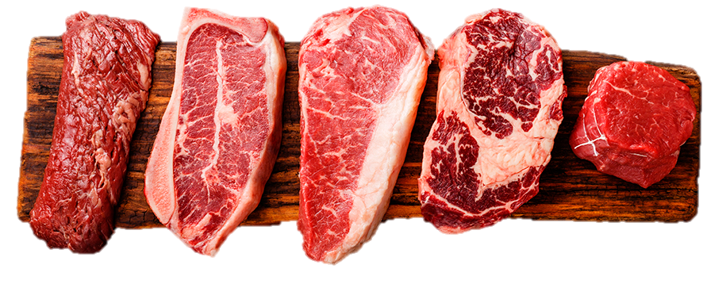
SENCILLA

Slide 7
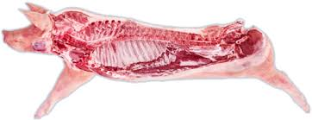
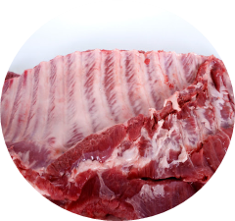
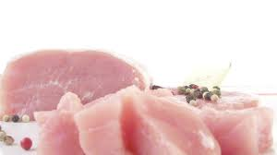
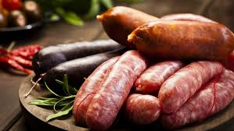
Media canal de cerdo
Trozo de cerdo sin deshuesar
Trozo de cerdo en salmuera
Embutido de cerdo

Slide 8
PRECISA

Slide 9
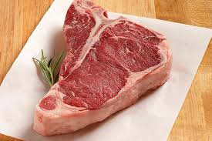
TEXTO DE PARTIDA
Partida 02.01 Carne de animales de la especie bovina, fresca o refrigerada.
FRACCIÒN ARANCELARIA:
0201.20.99 Los demás cortes (trozos) sin deshuesar.

Slide 10
EXACTA

Slide 11
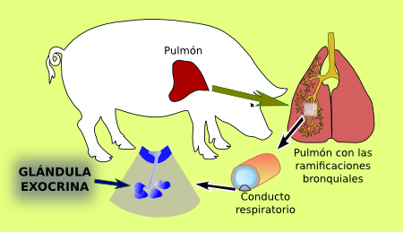
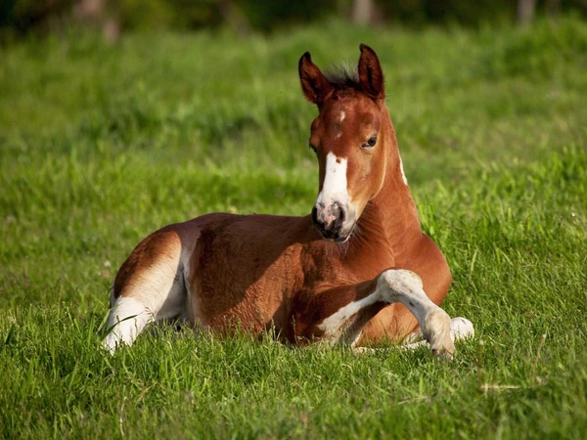
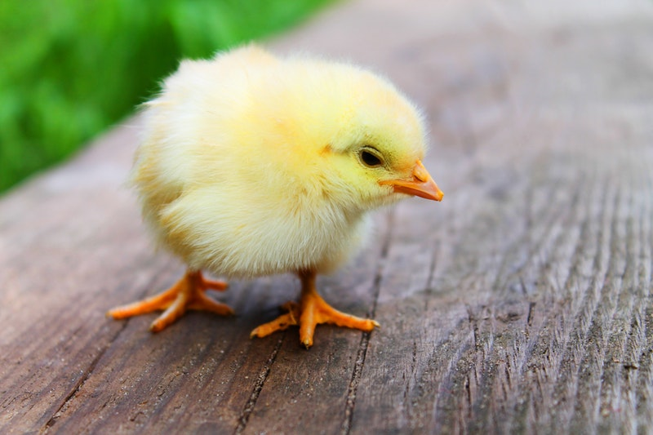
NOTA LEGAL
NOTA 1 SECCION I
30.01 Glándulas y demás órganos para usos opoterápicos, desecados, incluso pulverizados; extractos de glándulas o de otros órganos o de sus secreciones, para usos opoterápicos; heparina y sus sales; las demás sustancias humanas o animales preparadas para usos terapéuticos o profilácticos, no expresadas ni comprendidas en otra parte.
En esta Sección, cualquier referencia a un género o a una especie determinada de un animal se aplican también, salvo disposición en contrario, a los animales jóvenes de ese género o de esa especie.
Partida 01.01 Caballos, asnos, muslos y burdéganos, vivos.
2.– Salvo disposición en contrario, cualquier referencia en la Nomenclatura a productos secos o desecados alcanza también a los productos deshidratados, evaporados o liofilizados
Partida 01.05 Gallos, gallinas, patos, gansos, pavos (gallipavos) y pintadas, de las especies domésticas, vivos.

Slide 12
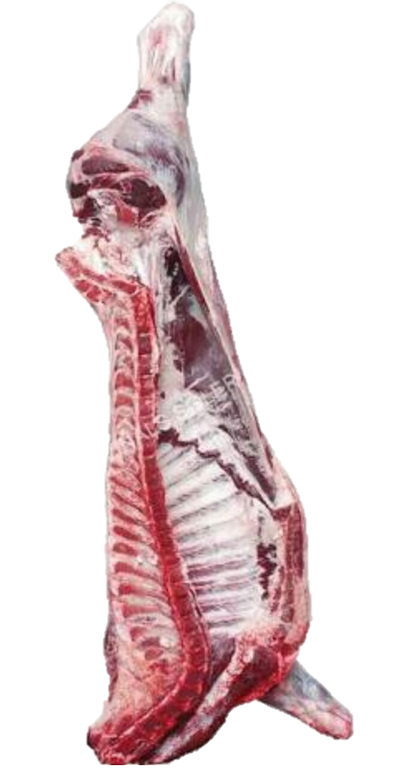
0201.10 - En canales o medios canales
0201.20 - Los demás cortes (trozos) sin deshuesar.
Partida 02.01 Carne de animales de la especie bovina, fresca o refrigerada.
0201.30 - Deshuesada

Slide 13
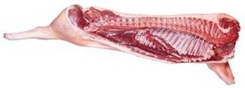
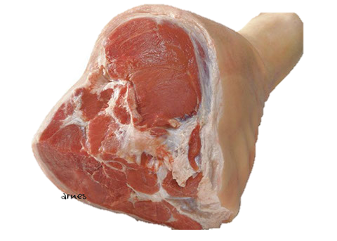
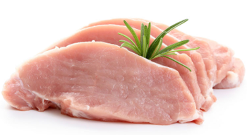
-Fresca o refrigerada:
0203.11- - En canales o medios canales
Partida 02.03 Carne de animales de la especie porcina, fresca, refrigerada o congelada.
0203.12- - Piernas, paletas y sus trozos, sin deshuesar.
- Congelada
0203.21 - - En canales o medias canales.
0203.29 - - Las demás.
NOTA: Esta partida comprende el tocino con una capa de carne adherida.

Slide 14
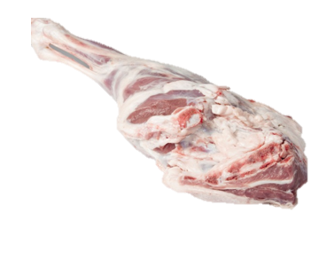
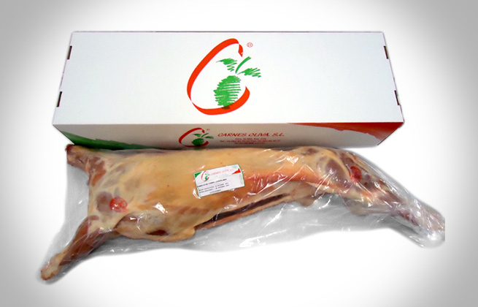
0204.10 - Canales o medias canales de cordero, frescas o refrigeradas
- Las demás carnes de animales de la especie ovina , frescas o refrigeradas
Partida 02.04 Carne de animales de la especie ovina o caprina, fresca, refrigerada o congelada.
0204.30 - - Canales o medias canales de cordero, congeladas
- Las demás carnes de animales de la especie ovina, congeladas
0204.50 – Carne de animales de la especie caprina

Slide 15
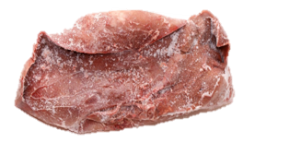
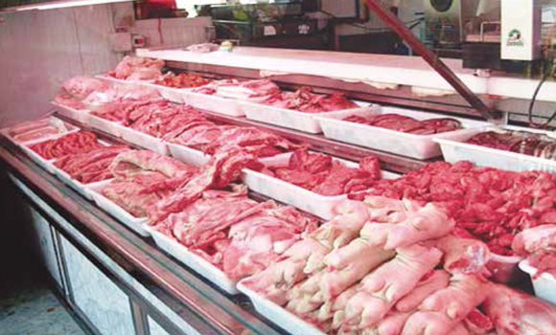
0206.10- - De la especie bovina, frescos o refrigerados.
- De la especie bovina, congelados:
0206.21- –Lenguas.
Partida 02.06 Despojos comestibles de animales de las especies bovina, porcina, ovina, caprina, caballar, asnal o mular, frescos, refrigerados o congelados.
0206.22 - - Hígados
0206.29- - Los demás.
0206.30 - De la especie porcina , frescos o refrigerados.

Slide 16
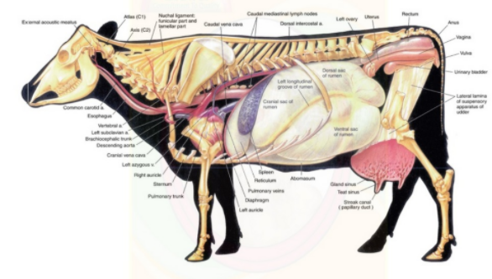
ARRACHERA
Es un corte de carne de res, de origen mexicano.
Proviene del diafragma, que es un músculo que separa la cavidad torácica de la abdominal y se encuentra adherido a las costillas de la res
Es una carne llena de nervios por lo que en su estado natural, es muy dura.

Slide 17
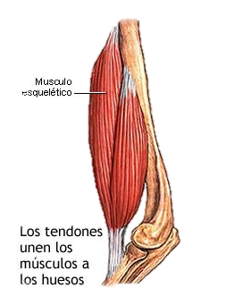
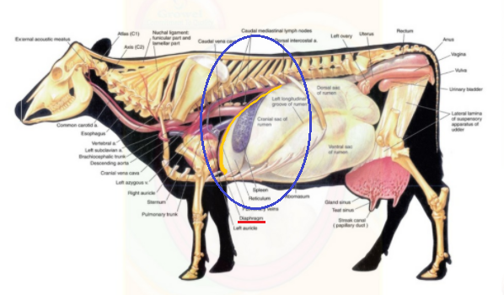
NOM-030-ZOO-1995 CARNE, CANALES, VISCERAS Y DESPOJOS DE IMPORTACION EN PUNTOS DE VERIFICACION ZOOSANITARIA
NOM-194-SSA1-2004 PRODUCTOS DE ANIMALES SACRIFICADOS (ESPECIFICACIONES SANITARIAS)
NOM-213-SSA1-2018 PRODUCTOS CARNICOS PROCESADOS Y ESTABLECIMIENTOS DEDICADOS A SU PROCESO (ESPECIFICACIONES SANITARIAS, MÉTODOS DE PRUEBA)

Slide 18
– De gallo o gallina:
0207.11 – – Sin trocear, frescos o refrigerados.
0207.12 – – Sin trocear, congelados.
0207.13 – – Trozos y despojos, frescos o refrigerados.
Partida 02.07 Carne y despojos comestibles, de aves de la partida 01.05, frescos, refrigerados o congelados
0207.14 – – Trozos y despojos, congelados.
– De pavo (gallipavo):
0207.24 – – Sin trocear, frescos o refrigerados.
0207.25 – – Sin trocear, congelados.
0207.26 – – Trozos y despojos, frescos o refrigerados.

Slide 19
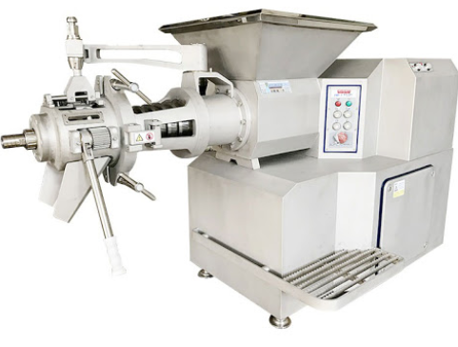
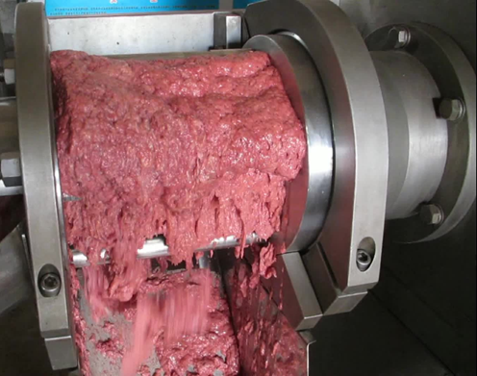
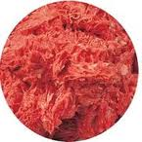
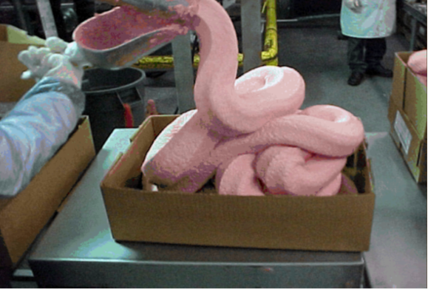
MECANICAMENTE DESHUESADO
Partida: 02.07 Carne y despojos comestibles, de aves de la partida 01.05, frescos, refrigerados o congelados.
Subpartida: 0207.2 - De pavo (gallipavo):
Subpartida: 0207. 26 - - Trozos y despojos, frescos o refrigerados
Fracción Arancelaria: 0207.26.01 Mecánicamente deshuesados

Slide 20
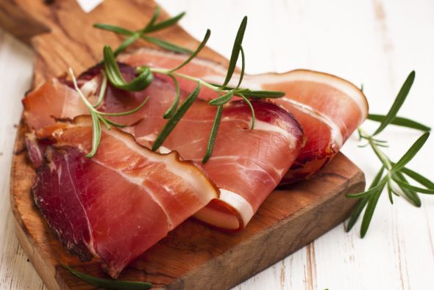
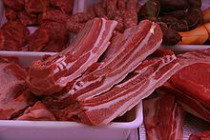
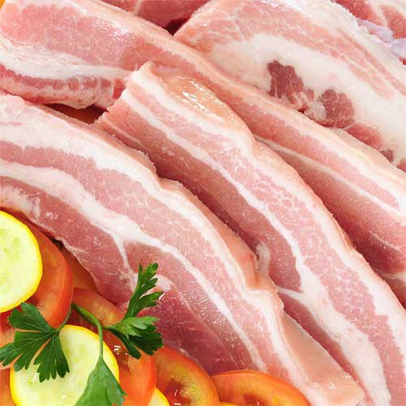
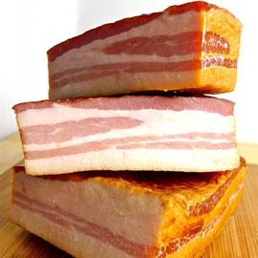
NOTAS EXPLICATIVAS 02.09
El tocino entreverado de panza (panceta) (es decir, el tocino que posee capas de carne entremezcladas) y el tocino con una capa de carne adherida, destinados así al consumo, están comprendidos en las partidas 02.03 o 02.10, según los casos.
El tocino aquí comprendido es el que no tiene partes magras, incluido el que sólo es apto para usos industriales.

Slide 21
EMBUTIDOS
PARTIDAS (4 DÌGITOS):
16.01 Embutidos y productos similares de carne, despojos o sangre; preparaciones alimenticias a base de estos productos
SUBPARTIDAS (6 DIGITOS):
1601.00 Embutidos y productos similares de carne, despojos o sangre; preparaciones alimenticias a base de estos productos.
FRACCIÒN ARANCELARIA (8 DÌGITOS):
1601.00.01 De gallo, gallina o pavo (gallipavo).
1601.00.02 De la especie porcina.

Slide 22
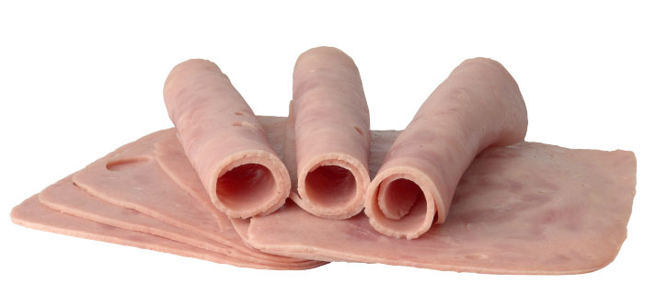
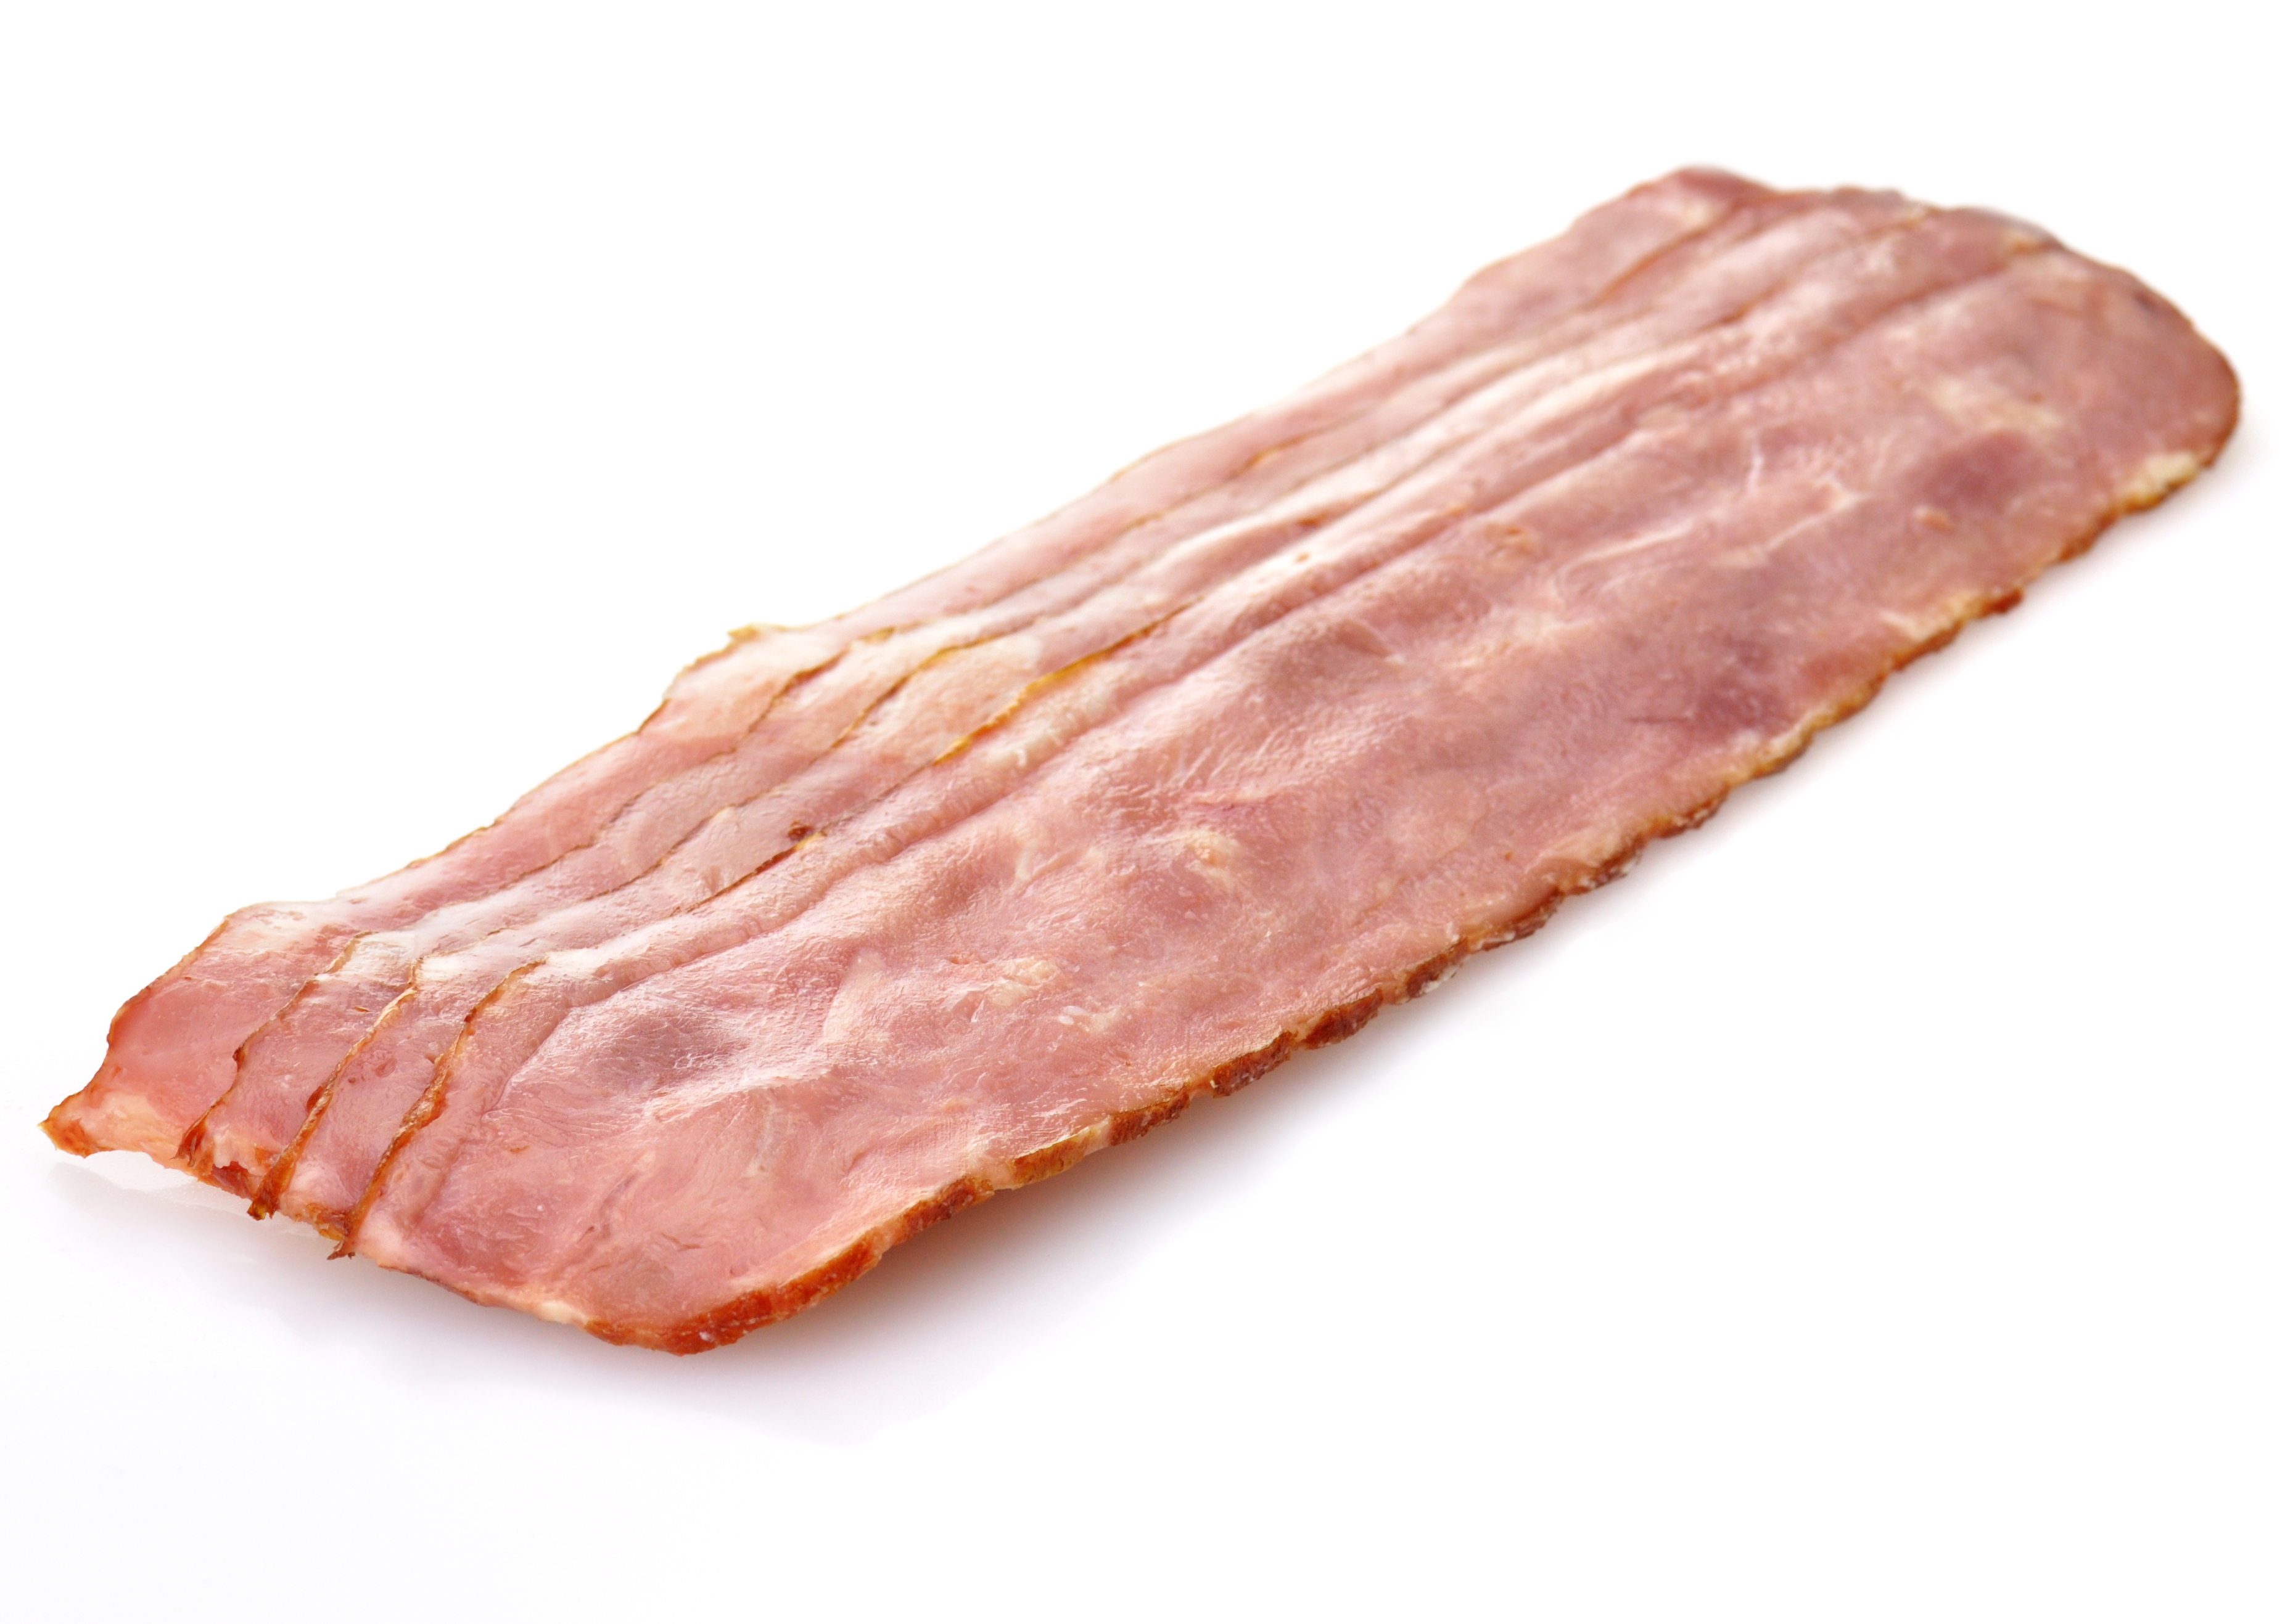
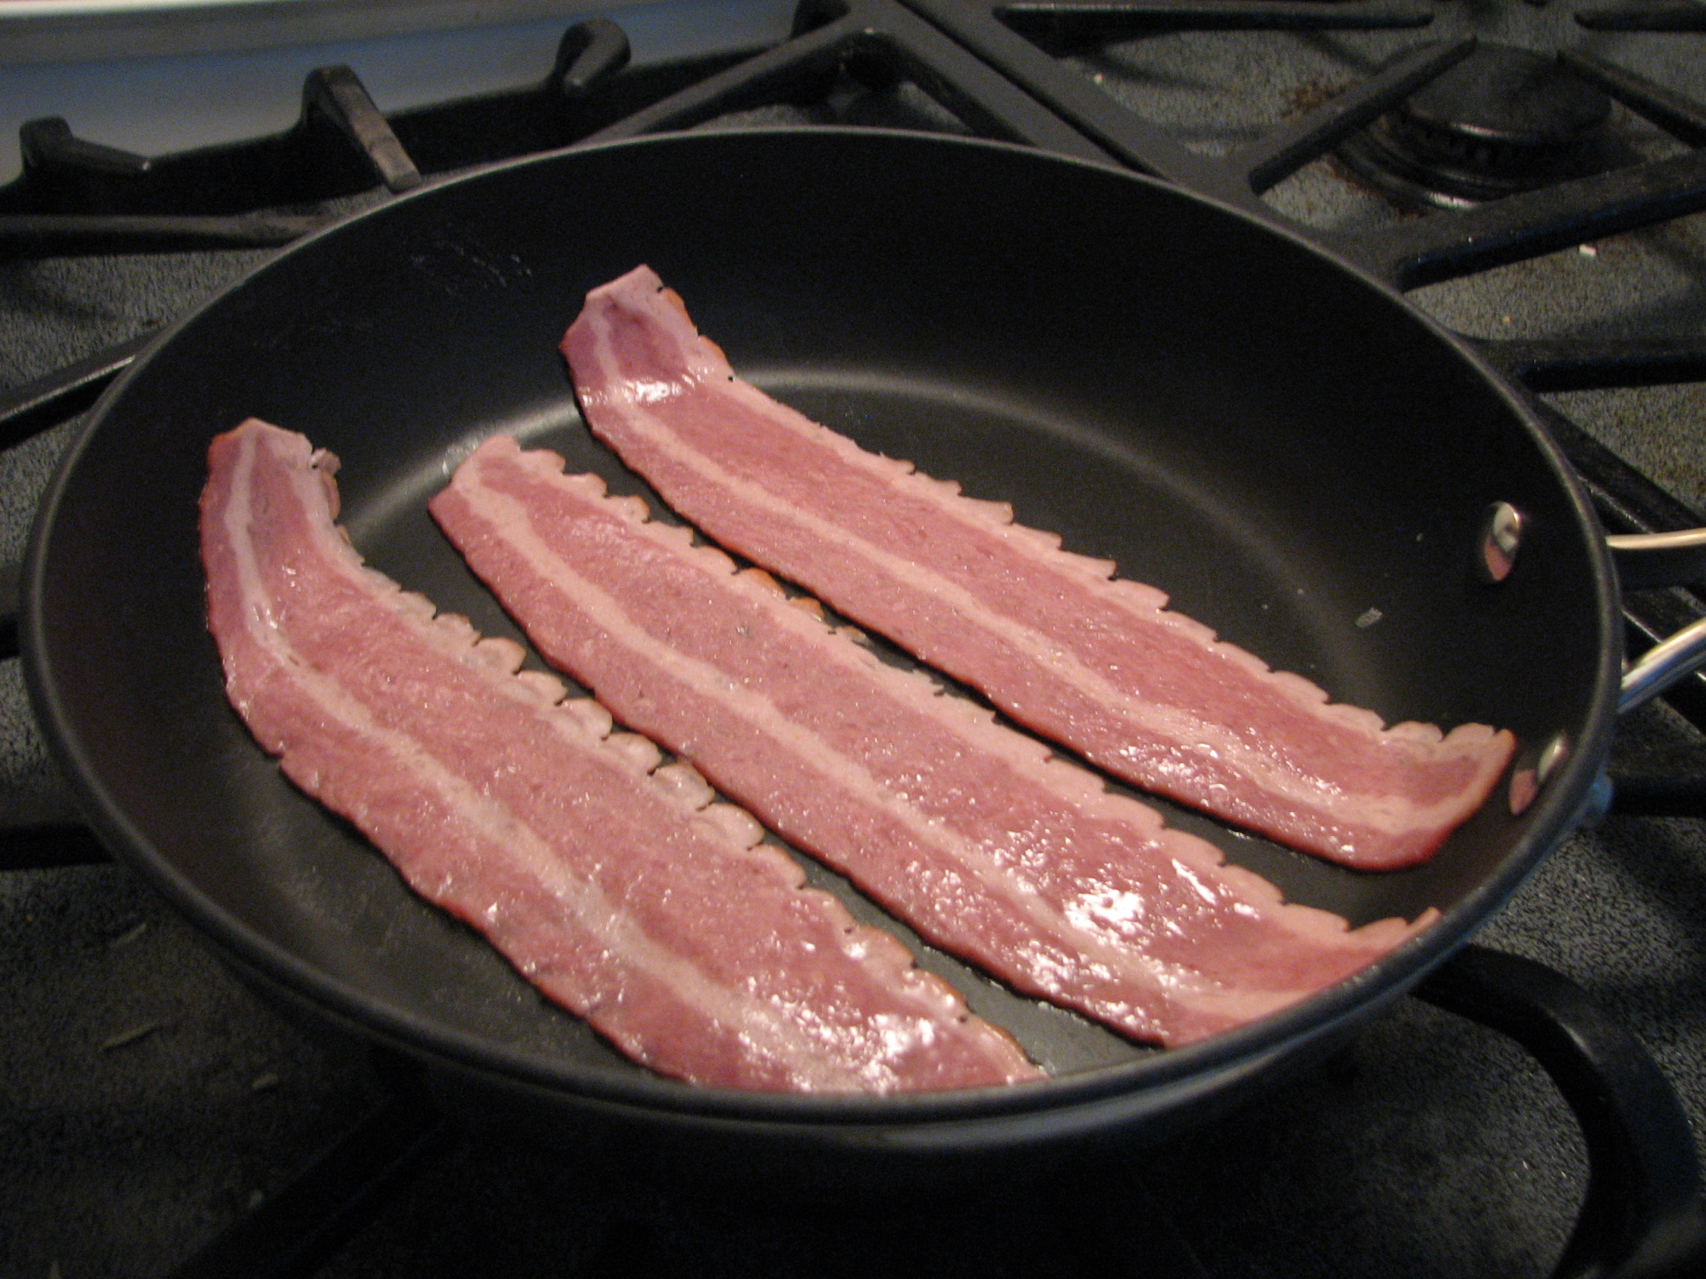
TOCINO DE PAVO
NOTA EXPLICATIVA DE APLICACIÓN NACIONAL:
5. A efectos de la partida 02.09, se considera tocino el tejido adiposo situado entre la carne y la piel del cerdo.

Slide 23
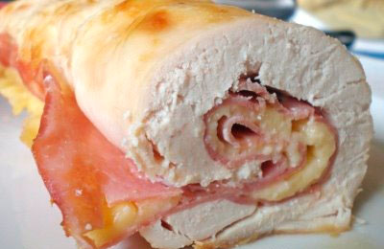
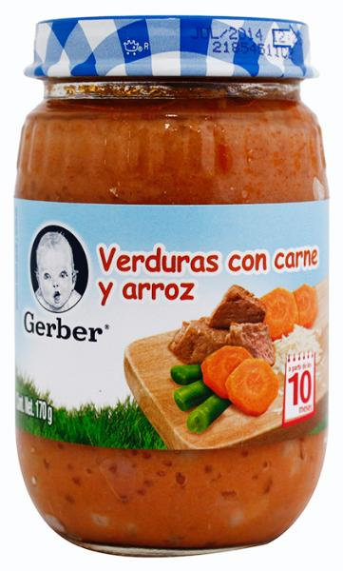
PREPARACIONES ALIMENTICIAS
Nota Legal 2 del Capitulo 16.
Proporción superior al 20%
Mezclas, predomine en peso
Preparaciones Homogeneizadas .
Nota Legal 1 de Subpartida del Capitulo 16.
Peso Neto inferior o igual a 250 gramos.
Acondicionada para la venta al pormenor.
Alimento infantil o uso dietético

Slide 24
GRACIAS
MTRA. MONICA RESENDIZ SILVA
Monica.resendiz@caaarem.mx

